Slide 1
Index

Slide 2
목차
Index란?
Index 왜 사용하는가?
Index 테이블 구조
Index 종류

Slide 3
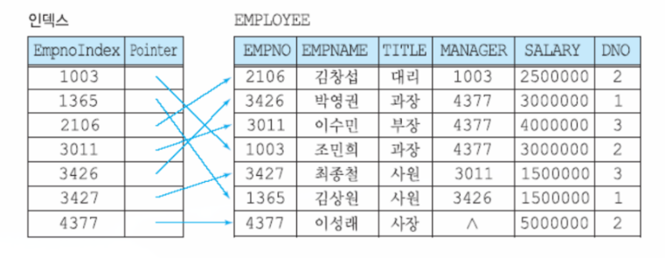
Index란
DB 테이블에 대한 검색 성능의 속도를 높여주는 자료 구조
특정 컬럼의 데이터를 별도의 공간에 주소와 함께 정렬하여 저장, 정렬은 오른차순으로 정렬

Slide 4
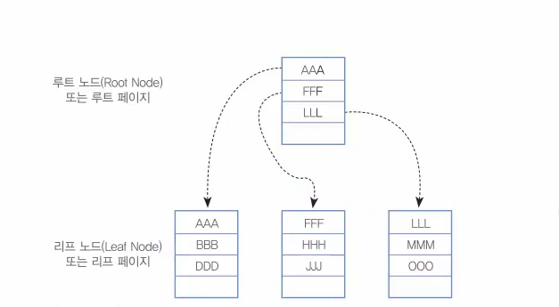
Index 왜 사용하는가
조건 검색에서의 강점

Slide 5
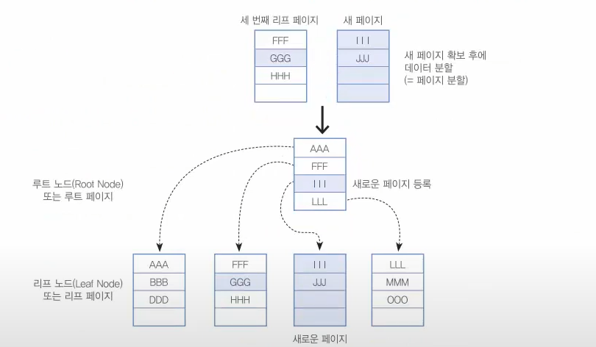
Index 왜 사용하는가
단점
DML(Insert, update, delete)에 취약
Insert시 노드의 공간이 꽉차면
페이지 분할
DB의 10%의 저장공간이 요구

Slide 6
효율적인 Index 사용
조건절에 자주 등장하는 컬럼
항상 = 으로 비교되는 컬럼
중복되는 데이터가 최소한인 컬럼 (분포도가 좋은 컬럼)
ORDER BY 절에서 자주 사용되는 컬럼
JOIN 조건으로 자주 사용되는 컬럼

Slide 7
Index 테이블 구조
해시 테이블
B-Tree
B+Tree

Slide 8
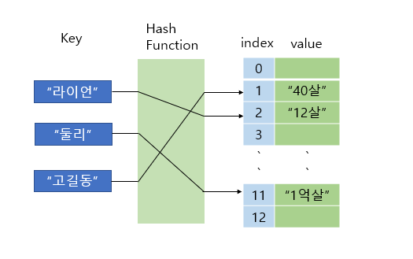
해시 테이블
Key-value 형태
등호(=, 동등비교)연산에서만 사용 => 해시 함수 때문에

Slide 9
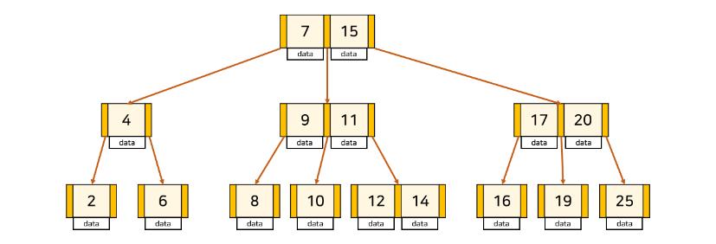
B-Tree
mysql에서 사용
칼럼의 값을 변형하지 않고, 원래의 값을 이용해 인덱싱
루트 노드, 브랜치 노드, 리프 노드, mysql에서는 노드를 페이지라고 부른다
어떤 데이터를 조회하든지, 이에 사용하는 조회 과정의 길이 및 비용이 균등

Slide 10
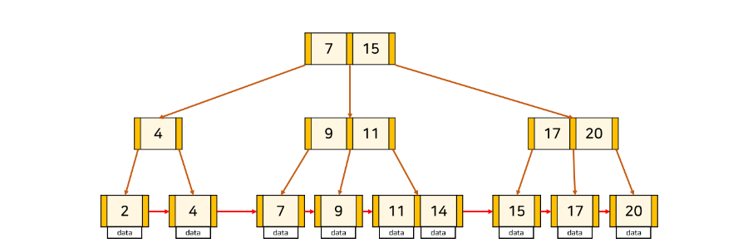
B+Tree
자식 노드가 2개 이상인 B- Tree를 개선시킨 자료구조
리프노드만 인덱스와 함께 데이터를 가짐
리프노드들은 linkedlist로 연결
데이터를 읽을 때 linkedList로 연결된 값을 바로 읽을 수 있어 더욱 빠르게 찾을 수 있다.

Slide 11
인덱스 종류
Primary(클러스터) 인덱스
Secondary(보조) 인덱스

Slide 12
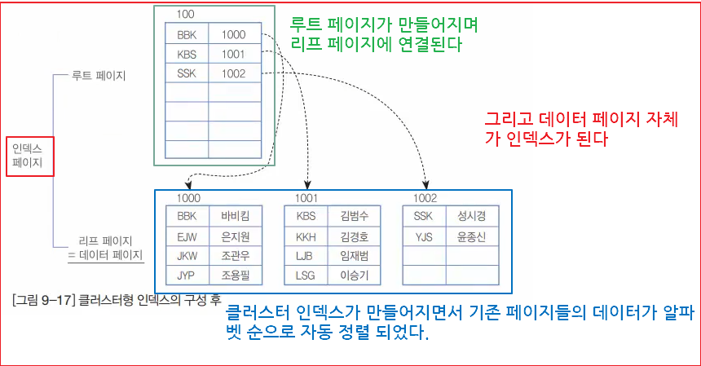
클러스터 인덱스
특정 나열된 데이터들을 일정 기준으로 정렬해주는 인덱스
한개의 테이블에 한개씩
따로 저장하는 정보 공간을 적게 사용하면서 테이블 공간 자체를 활용
인덱스 자체의 리프 페이지가 곧 데이터이기 때문에 인덱스 자체에 데이터가 포함
MySQL에서는 Primary Key가 있다면 Primary Key를 Clustered INDEX로, 없다면 UNIQUE 하면서 NOT NULL인 컬럼

Slide 13
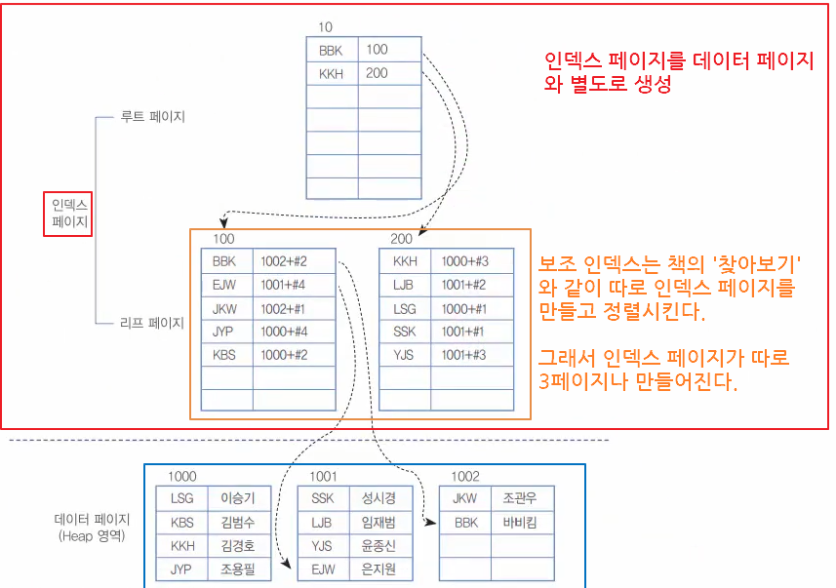
보조 인덱스
논 클러스터 인덱스 (non-clustered index)
후보키에만 부여 할 수 있는 인덱스
보조 인덱스의 생성시에는 데이터 페이지는 그냥 둔 상태에서 별도의 페이지에 인덱스를 구성

Slide 14
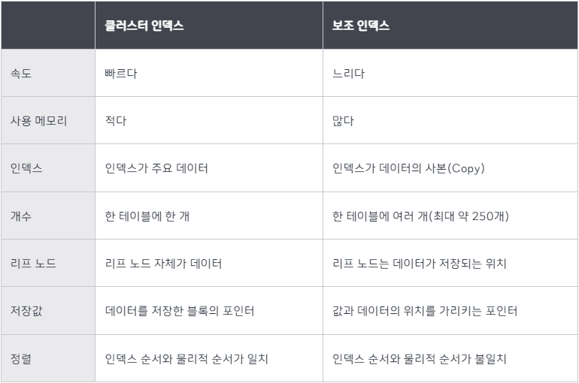
종류 정리

Slide 15
인덱스 문법 등등
인파님 블로그(https://inpa.tistory.com/entry/MYSQL-%F0%9F%93%9A-%EC%9D%B8%EB%8D%B1%EC%8A%A4index-%ED%95%B5%EC%8B%AC-%EC%84%A4%EA%B3%84-%EC%82%AC%EC%9A%A9-%EB%AC%B8%EB%B2%95-%F0%9F%92%AF-%EC%B4%9D%EC%A0%95%EB%A6%AC)

Slide 16
각 자료 출저들
Index란
사진 (https://wkdtjsgur100.github.io/database-index/)
해시 테이블
사진(https://code-lab1.tistory.com/46)
B-tree
사진(https://www.youtube.com/watch?v=85Zg0HUv_Eo&t=385s)
B+tree
사진(https://rebro.kr/167)

